Slide 1
第6章 离散型随机变量的分布
《精通Excel数据统计与分析》

Slide 2
第6章 离散型随机变量的分布
6.1 关键概念
6.2 二项分布
6.3 泊松分布

Slide 3
6.1 关键概念
6.1.1 离散型随机变量
6.1.2 概率质量函数
6.1.3 累积概率分布函数
6.1.4 离散型随机变量的期望和方差

Slide 4
6.1.1 离散型随机变量
离散型随机变量的取值通常表现为整数。
随机变量的取值并不直接表现为数值，例如餐厅顾客的性别，其结果为男性或女性，但可将男性赋值为1，女性赋值为0，将文本类型的取值转换为一个数值代码，此类随机变量也是离散型随机变量。

Slide 5
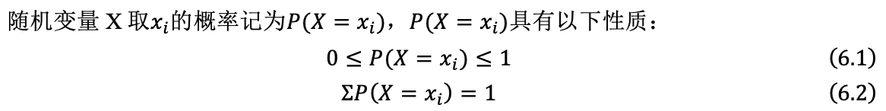
6.1.2 概率质量函数
概率质量函数（Probability Mass Function，简称PMF），描述了离散型随机变量取特定数值的概率。

Slide 6
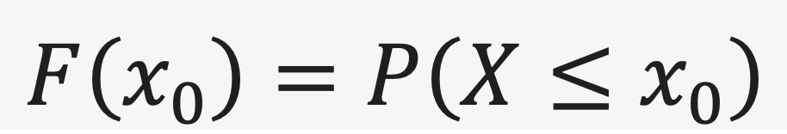
6.1.3 累积概率分布函数
累积概率分布函数（Cumulative Probability Distribution Functiaon, 简称CDF。
累积概率分布函数

Slide 7
6.1.4 离散型随机变量的期望和方差
离散型随机变量变量的期望（Expected Value，或者Expectance）代表了随机变量分布的中心，将随机变量的某个取值乘以取该值的概率，这些乘积项的和等于期望。

Slide 8
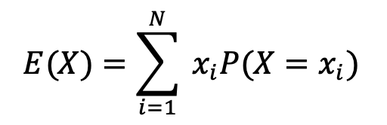
6.1.4 离散型随机变量的期望和方差
期望的计算式

Slide 9
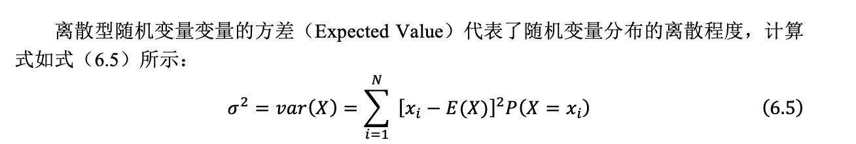
6.1.4 离散型随机变量的期望和方差
方差的计算式

Slide 10
6.2 二项分布
6.2.1 二项分布的性质
6.2.2 Excel计算二项分布的取值概率
6.2.3 Excel绘制二项分布的图像

Slide 11
6.2.1 二项分布的性质
二项分布的假定
二项分布的概率质量函数
二项分布的期望和方差

Slide 12

6.2.1 二项分布的概率质量函数

Slide 13
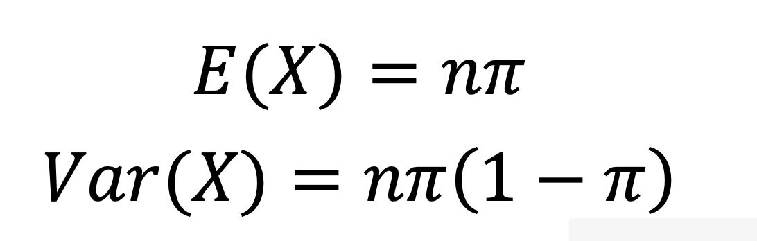
6.2.1 二项分布的期望和方差

Slide 14
6.2.2 Excel计算二项分布的取值概率
BINOM.DIST函数

Slide 15
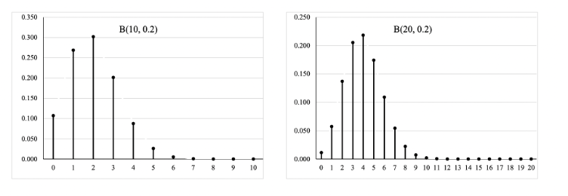
6.2.3 Excel绘制二项分布的图像

Slide 16
6.3 泊松分布
6.3.1 泊松分布的性质
6.3.2 泊松分布与二项分布的关系
6.3.3 Excel计算泊松分布的取值概率
6.3.4 Excel绘制泊松分布的图像

Slide 17
6.3.1 泊松分布的性质
泊松分布的假定
泊松分布的概率质量函数
泊松分布的期望和方差
泊松分布的应用场景

Slide 18
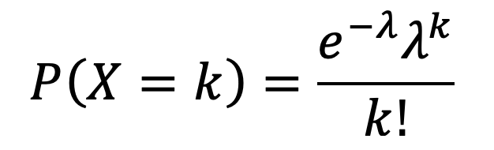
6.3.1 泊松分布的概率质量函数

Slide 19
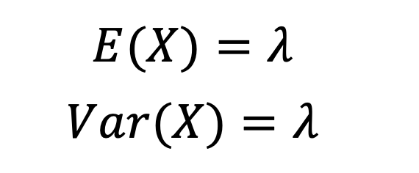
6.3.1 泊松分布的期望和方差

Slide 20
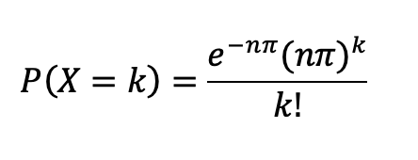
6.3.2 泊松分布与二项分布的关系

Slide 21
6.3.3 Excel计算泊松分布的取值概率
POISSON.DIST函数

Slide 22
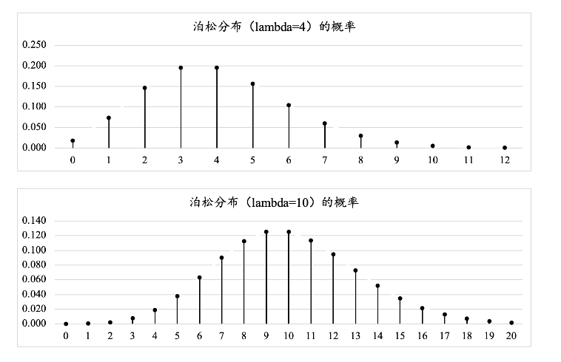
6.3.4 Excel绘制泊松分布的图像
图6.9 Poisson(4)和Poisson(10)的概率质量函数图像

Slide 23
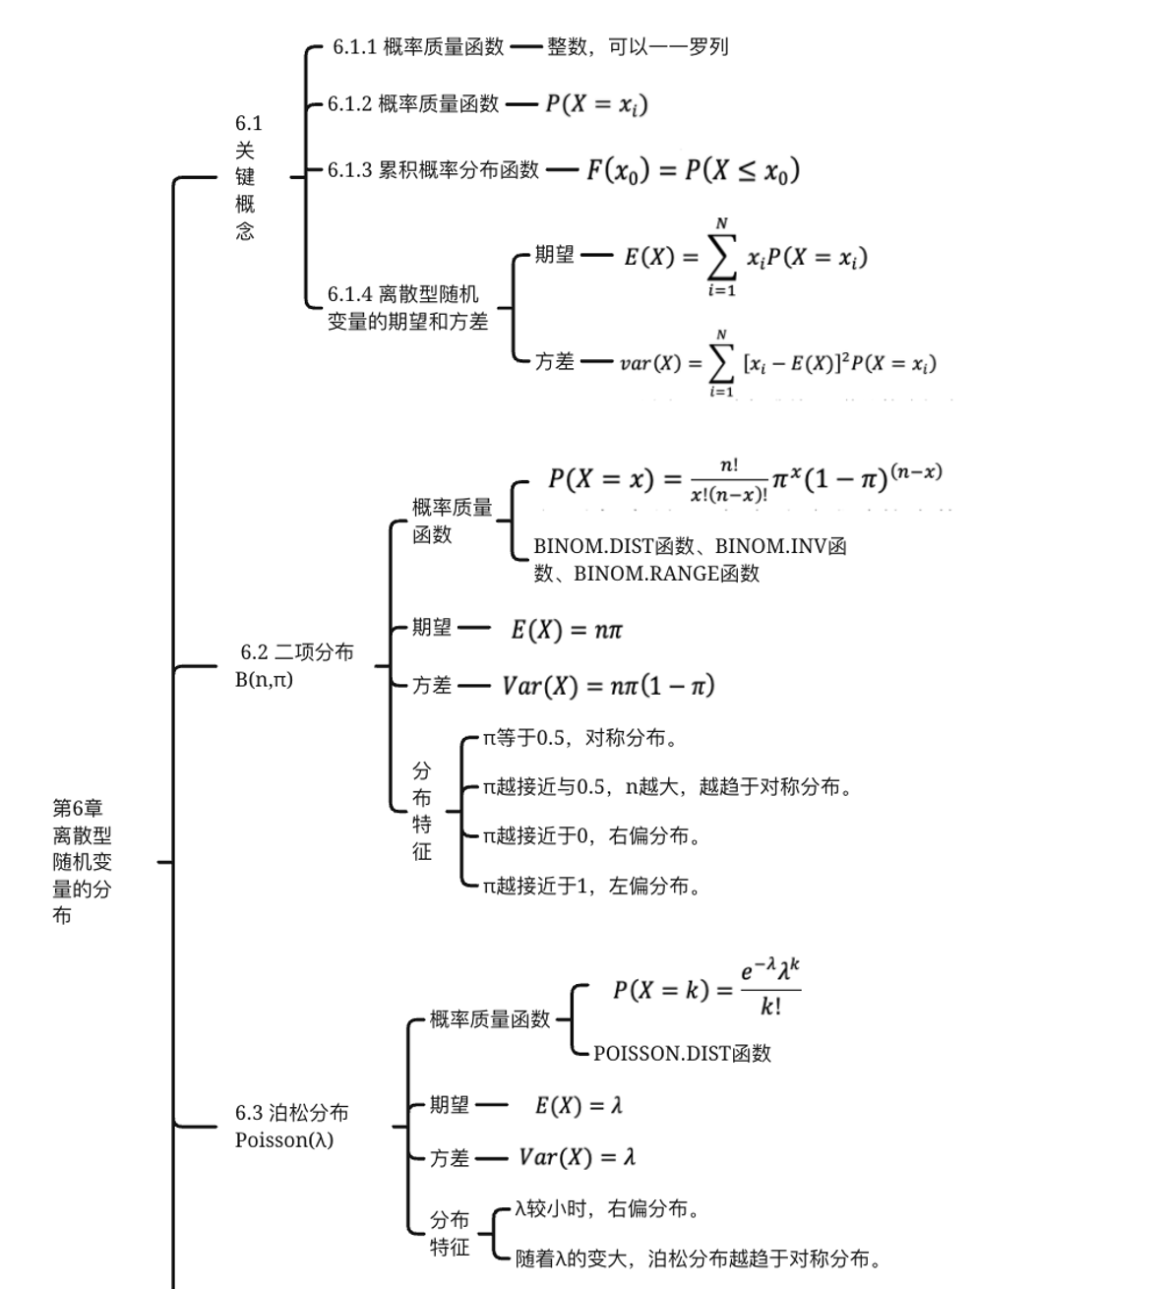
本章总结

